Slide 1

Муниципальное дошкольное образовательное автономное учреждение
«Детский сад комбинированного вида № 124
«Василёк» г. Орска»
«Проектная деятельность в экологическом воспитании дошкольника»
Воспитатель 1 кат. МДОАУ №124
Нугаманова А.У.

Slide 2

Авторы:
Нугаманова А.У.
Родители
Воспитатель
Дети подготовительной группы
Участники проекта:
Вид проекта:
Долгосрочный
Групповой
Время реализации проекта:

Slide 3
Актуальность.
Ознакомление дошкольников с природой является одной из важнейших задач в работе с детьми. При этом очень важно, чтобы получаемые знания не были преподнесены изолированно, без привязки к целому комплексу явлений, окружающих предмет изучения. Дети всегда должны видеть связь отдельного вида с окружающей средой, его влияние на эту среду, они должны понимать, что растения и животные зависят друг от друга и от среды обитания.
Экологическое воспитание — одно из основных направлений в системе образования, это способ воздействия на чувства детей, их сознания, взгляды и представления. Дети испытывают потребность в общении с природой. Они учатся любить природу, наблюдать, сопереживать, понимать, что наша Земля не сможет существовать без растений, так как они не только помогают нам дышать, но и лечат от болезней.
Веками человек был потребителем по отношению к природе: жил и пользовался её дарами, не задумываясь о последствиях. И у меня возникло желание охранять природу от её неоправданно варварского уничтожения и загрязнения, воспитывать в детях бережное к ней отношение. И начинать нужно с самых маленьких. Одним из перспективных методов, способствующих решению этой проблемы, является метод проект­ной деятельности. Основываясь на личностно-ориентированном подхо­де к обучению и воспитанию, он развивает познавательный интерес, любознательность к различным областям знаний, фор­мирует навыки сотрудничества, практические умения у детей, в данном случае, в области экологического воспитания.
Работа над проектами экологической направленности имеет боль­шое значение для развития познава­тельных интересов ребенка. Через объедине­ние различных областей знаний формируется целостное видение картины окружающего мира. Кол­лективная работа детей дает им возможность проявить себя в различных видах де­ятельности. Общее дело развивает любознательность, коммуникативные и нравственные качества дошкольников.
Использование проектного метода в системе экологического воспитания дошкольников является наиболее эффективным, так как он позволяет сочетать интересы всех участников.

Slide 4
Экологическое воспитание — одно из основных направлений в системе образования, это способ воздействия на чувства детей, их сознания, взгляды и представления.
Дошкольное детство – начальный этап формирования личности человека, его ценностей ориентации в окружающем мире.
В этот период закладывается позитивное отношение к природе, к «рукотворному миру”, к себе и к окружающим людям.
Основным содержанием экологического воспитания является формирования у ребенка осознано– правильного отношения к природным явлениям и объектам, которые окружают его и с которыми он знакомится в дошкольном детстве.
Одним из перспективных методов, способствующих решению этой проблемы, является метод проект­ной деятельности.
Основываясь на личностно-ориентированном подхо­де к обучению и воспитанию, он развивает познавательный интерес, любознательность к различным областям знаний, фор­мирует навыки сотрудничества, практические умения у детей, в данном случае, в области экологического воспитания.

Slide 5
Цель:
Создание условий для формирования у ребенка элементов экологической культуры, экологически грамотного поведения в природе
Задачи:
Воспитывать бережное отношение к живой природе;
Познакомить детей с правилами поведения на природе, уточнить экологические запреты;
Учить анализировать, делать выводы;
Учить видеть красоту русской природы;
Развивать у детей познавательный интерес к животным и растениям, ближайшего окружения;
6. Развивать наблюдательность, творческое воображение;
7. Создать условия для участия родителей в образовательном процессе

Slide 6
Условия для реализации проектов:
Выбор специальных педагогических воздействий
Создание предметно-пространственной среды
Разработка и реализация экологических проектов:
Летних проектов:
« Кто дружит с одуванчиком»,
- «Коротышки в цветочном городе»
Осеннего проекта: «Приключение волшебной луковки»
Зимнего проекта: «У каждой пичужки – своя кормушка»

Slide 7
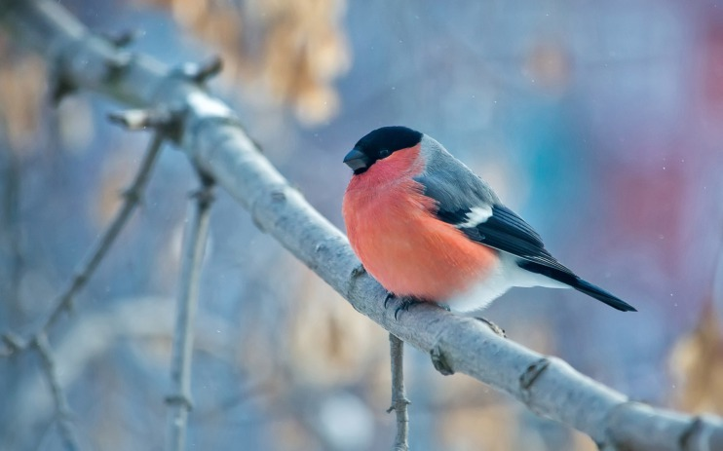
МЕТОДЫ ПРОЕКТА
«У каждой пичужки – своя кормушка»:
исследовательские:
опыты,
проблемные вопросы, наблюдения;
самостоятельное наблюдение;
коллективное наблюдение;
наглядные:
Создание альбомов: «Птицы бывают разные», «Птичья столовая»; «Зимующие птицы»
Просмотр мультфильмов: «Серая шейка», «Кукушка и скворец», «Высокая горка».
словесные:
беседы, чтение детской литературы,
драматизация сказок, использование фольклора: загадки, заклички, прибаутки,потешки о птицах,
логоритмика
практические
Игры- имровизации, продуктивные виды деятельности

Slide 8
Проект включает 3 этапа
1.Подготовительный.
2.Практический (основной).
3.Заключительный.
ПЕРВЫЙ ЭТАП.
Сбор и анализ литературы по данной теме
Разработка плана реализации проекта
Разработка дидактических игр, пособий
Подборка иллюстративного материала.
Подборка стихотворений, загадок, песен, сказок, мифов,;
Подборка подвижных, пальчиковых, дидактических игр, веселых вопросов и упражнений по теме.
Подготовка материала для изобразительной деятельности,.
Совместное изготовление с родителями кормушек для птиц.

Slide 9
ВТОРОЙ ЭТАП.
Беседы:«Как живут наши пернатые друзья зимой», «Кто заботится о птицах», «Пользу или вред приносят птицы?», «Меню птиц», «Поможем нашим пернатым друзьям» ,«Зимующие птицы нашего города».
Образовательная деятельность: Формирование целостной картины мира. Тема: «Зимующие птицы» Цели: рассказать детям о зимующих птицах, объяснить причину их перелетов (перелетные, зимующие); учить отвечать на вопросы полными ответами, способствовать воспитанию заботливого отношения к птицам. ФЭМП Тема: «Сколько птиц к кормушке нашей прилетело?»
Наблюдение:Наблюдение за птицами зимой: Наблюдение за синицей, наблюдение за зимующими птицами, наблюдение за вороной, наблюдение за голубями. Наблюдение за поведением птиц на кормушке.
Трудовая деятельность: Изготовление кормушек, чистка кормушек, подкормка птиц. Лепка из пластилина.
Работа с родителями: Консультация «Помоги птицам зимой» Изготовление кормушек «Лучшая кормушка»
Дидактические игры: "Угадай птицу по описанию", «Чей хвост?», «Кто что ест», «Узнай по голосу», Н/и «Домино» (птицы), «Разрезные картинки», Лото «Найди пару» «Зимующие птицы.
Сюжетно-ролевые игры: «Птичий двор».
Словесные игры: загадки о птицах, «Продолжи описание», «Опиши по картинке».
Пальчиковые игры: «Где обедал воробей».
Подвижные игры: «Снегири», «Воробушки и кот», «Зимующие и перелетные птицы», «Воробушки и автомобиль», «Совушка»

Slide 10
Художественно-творческая деятельность:
Рисование «Кто прилетел на кормушку», «Рябинка для снегиря»;
работа в нетрадиционной технике пластилинография «Снегирь» (закрепление знаний о строении птиц, развитие эмоционально-ценностного отношения к художественным образам).
Чтение художественной литературы:
М. Горького «Воробьишко», В. Бианки«Синичкин календарь,», «Где обедал воробей?» С.Я Маршак, Н. Калинина «Про птиц»
ЗАКЛЮЧИТЕЛЬНЫЙ ЭТАП.
Развлечение «Друзья воробьишки зимой».
Викторина «Столовая для птиц».
Создание кормушек для птиц

Slide 11
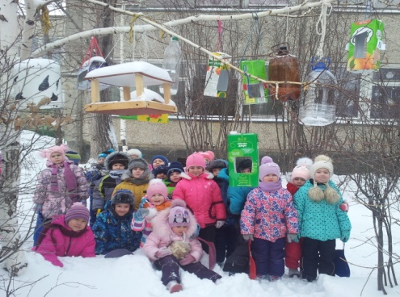
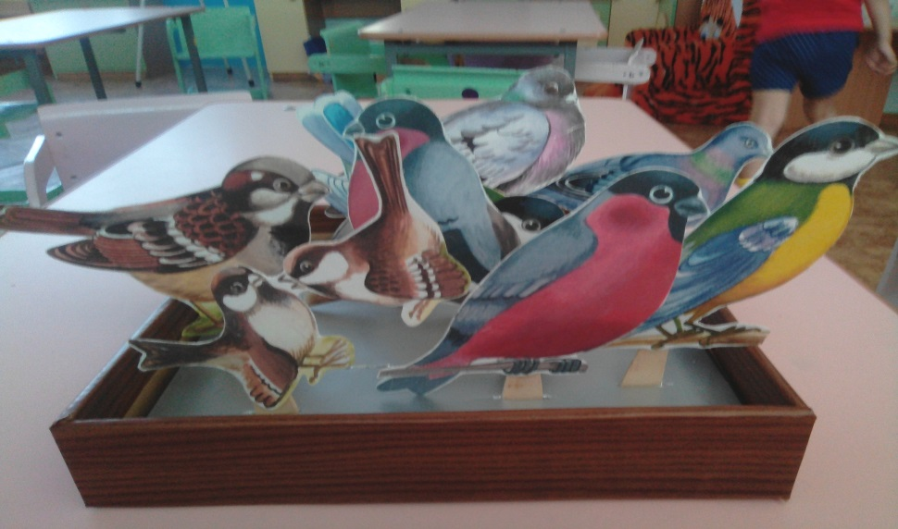
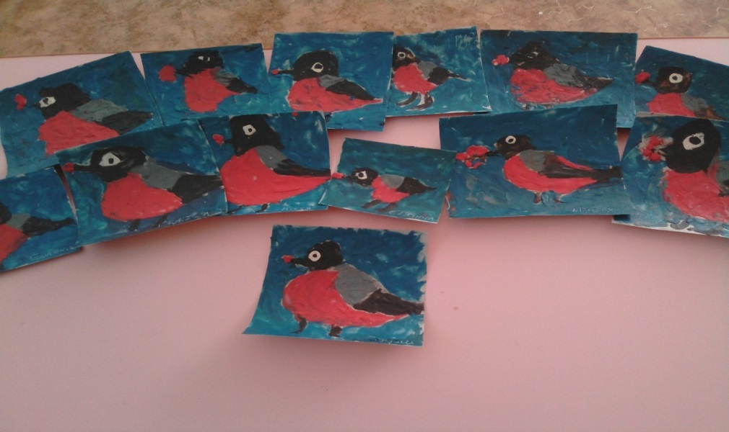
Дидактическая игра
«Кто прилетел на кормушку»
Пластилинография
«Снегирь»

Slide 12
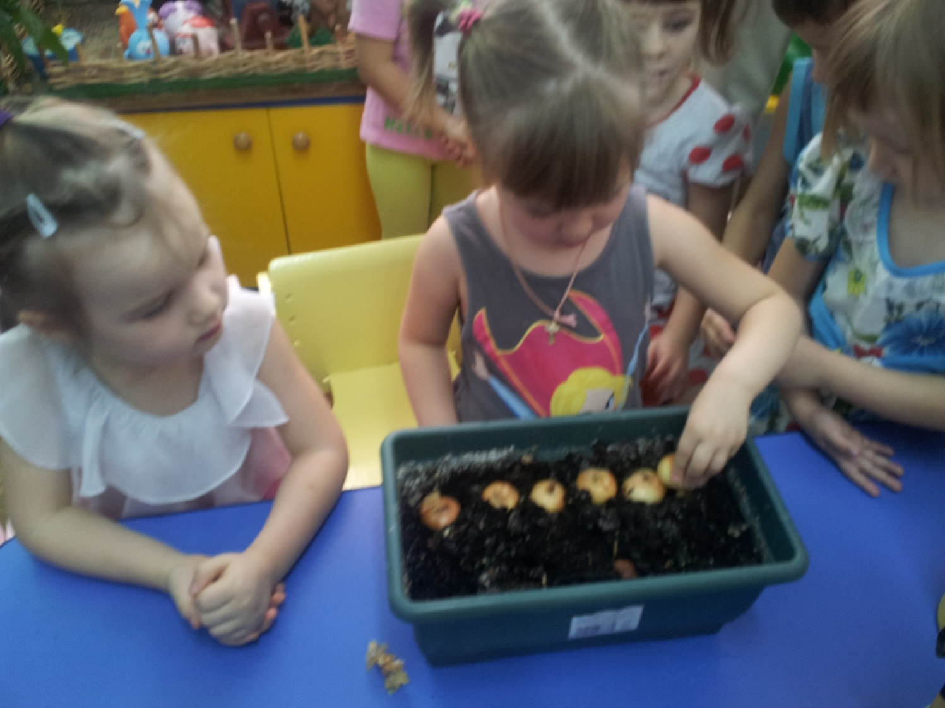
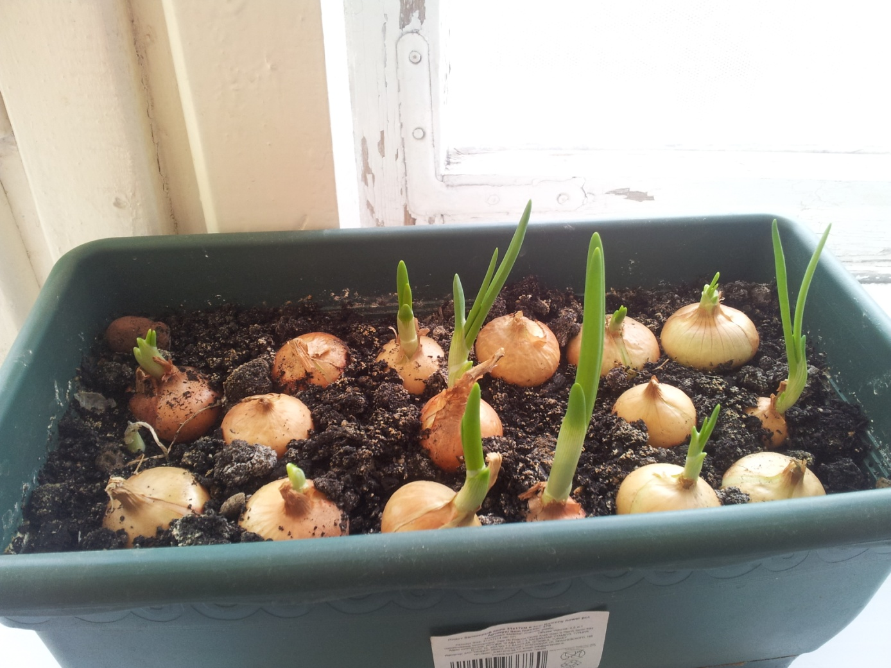
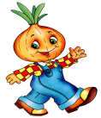
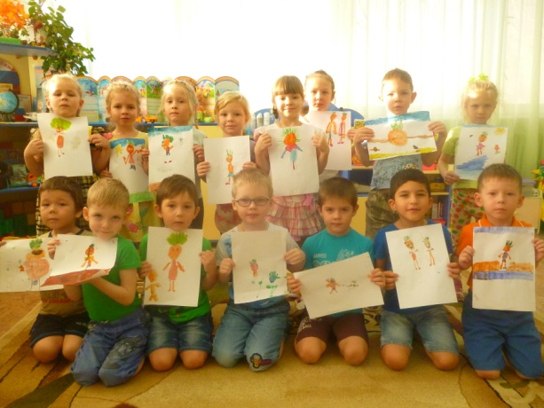

«Проектная деятельность в экологическом воспитании дошкольника»: «Волшебный лучок»

Slide 13
Узнали откуда Лук пришёл в Россию

Slide 14
Самостоятельно разработанные дидактические игры, пособия:
«От семечки к овощу»
«Какой витамин живёт в овощах и фруктах».
«Растения, которые лечат».
«Верши-корешки»
«Игровой огород»,
«Наши друзья- витамины»,
«Засели огород»
«Карта: путешествие Чиполлино в Россию»
Задача: закрепить у детей свойства и связи объектов и явлений, способствующих формированию целостной картины мира

Slide 15
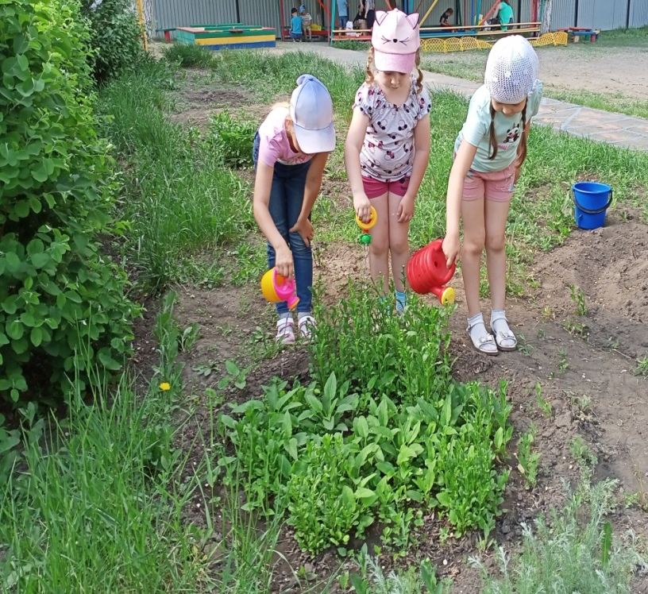
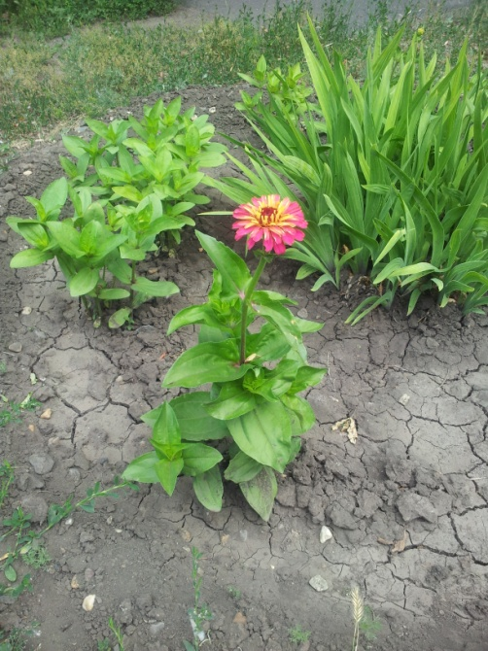
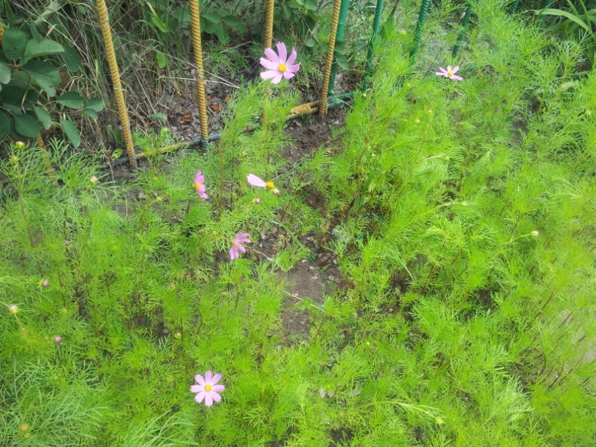
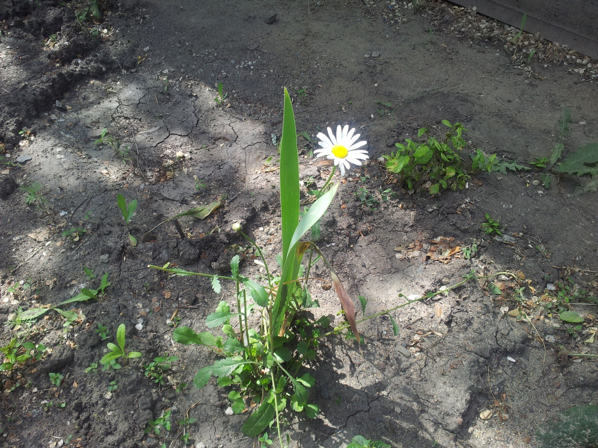
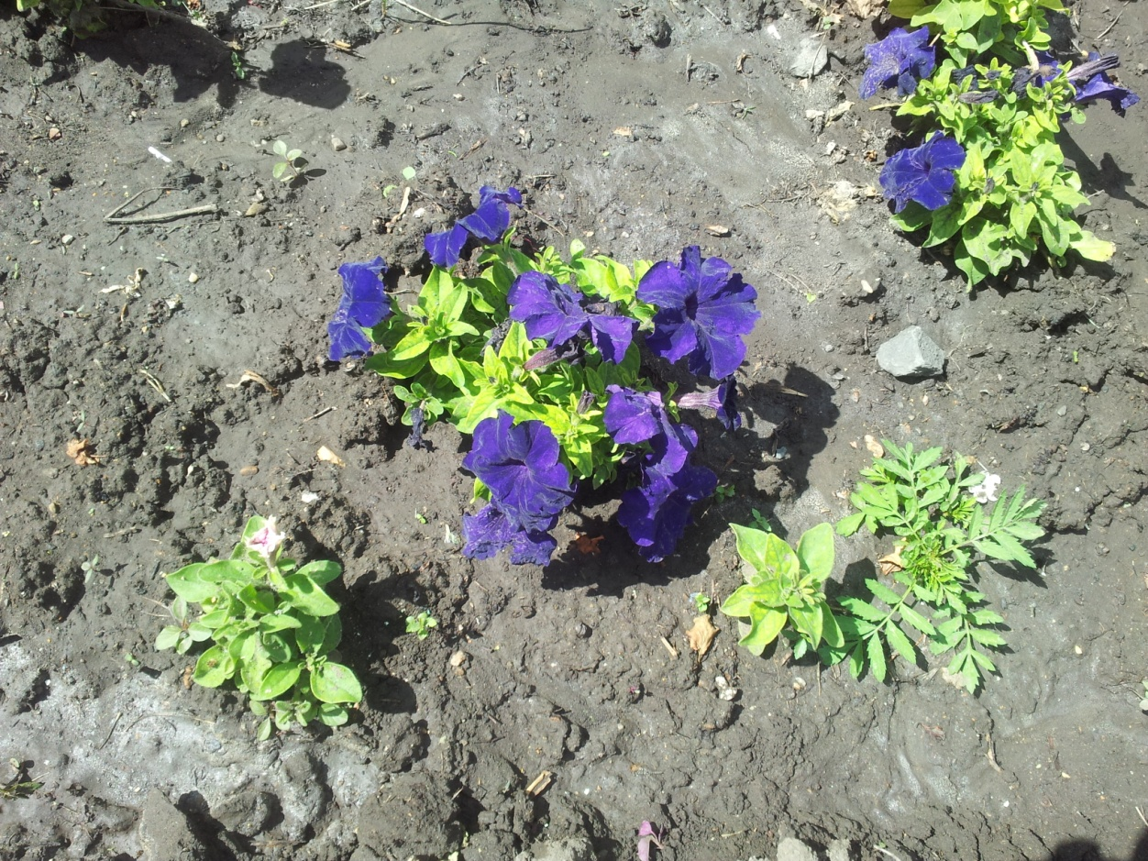
Мы изучаем цветы на территории нашего
детского сада.
Сажаем, поливаем,наблюдаем!
Космея
Майоры
Ромашка
Петуния

Slide 16
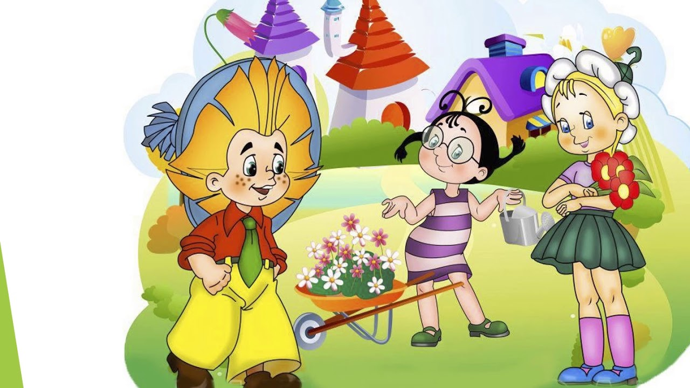
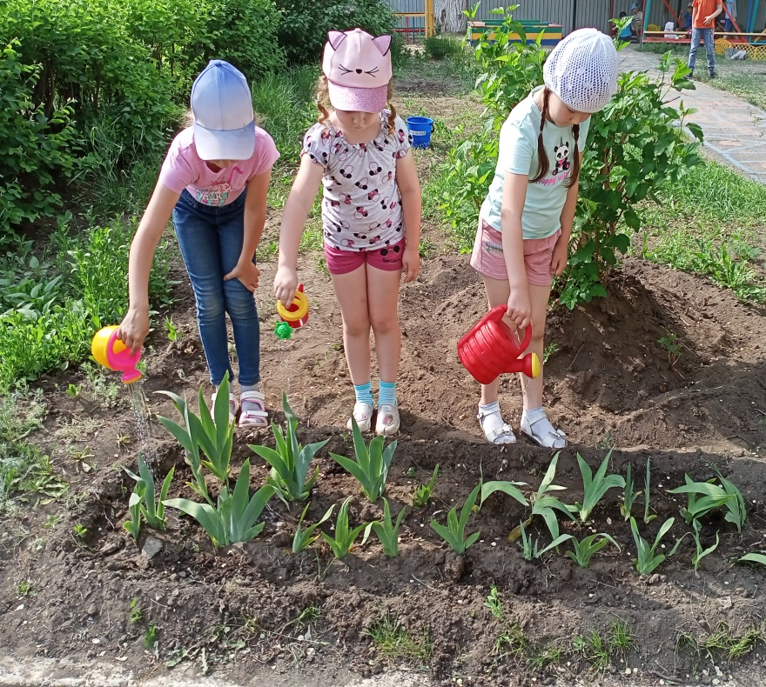
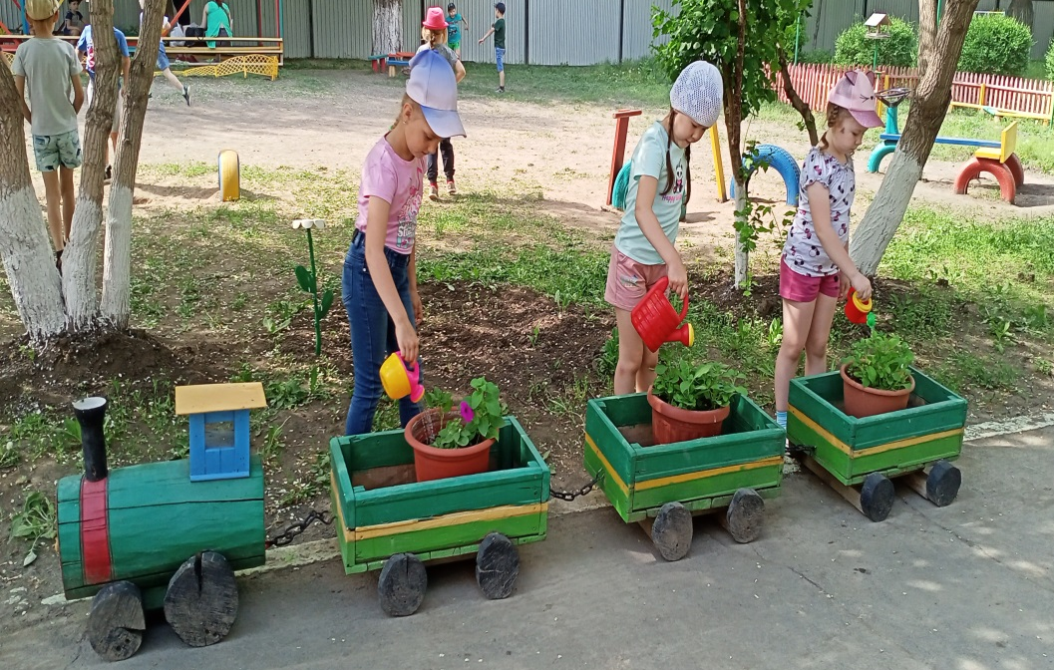
В рамках проекта
«Коротышки в цветочном городе» дети помогают рассаживать клумбы, ухаживать за цветами.
Воспитываем любовь и бережное отношение к природе, эстетическое восприятие окружающей живой природы.
Через игровую деятельность дошкольники закрепляют знание о мире цветов. Дидактические игры: «Части растения», «Угадай и собери цветок», «Я садовником родился..»,т.д.

Slide 17
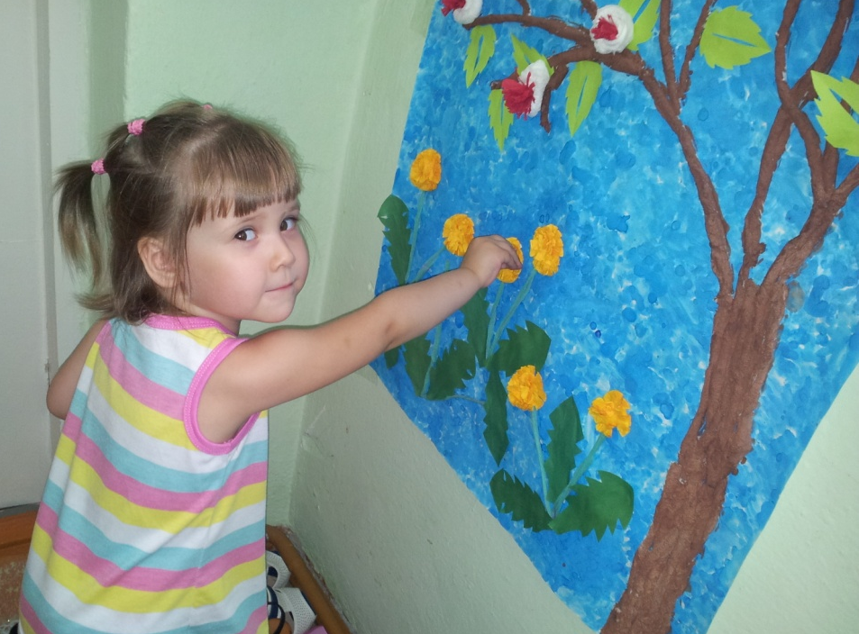
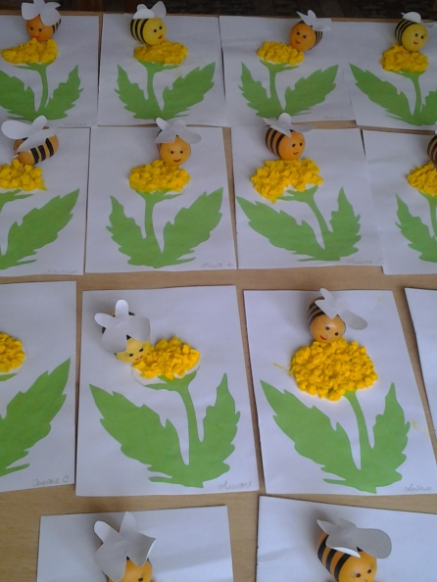
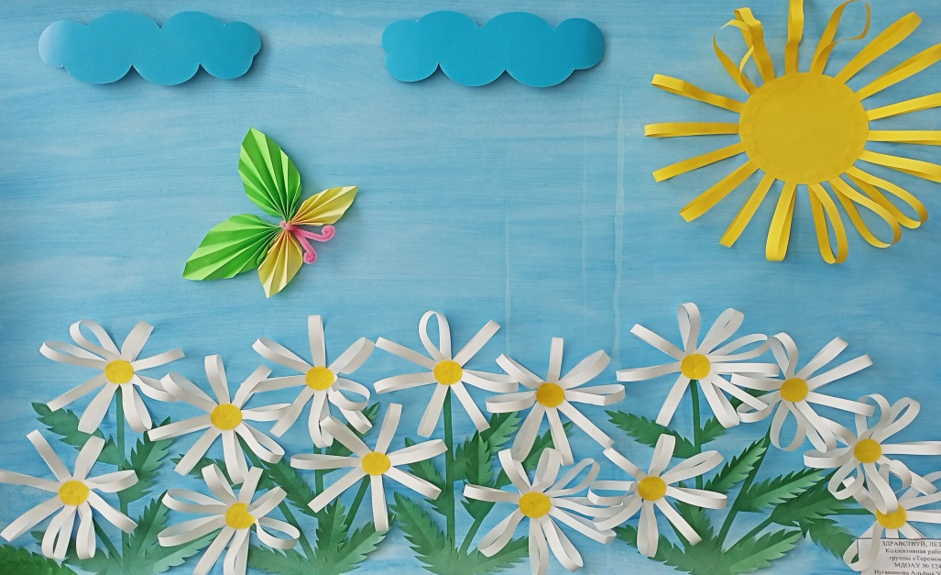
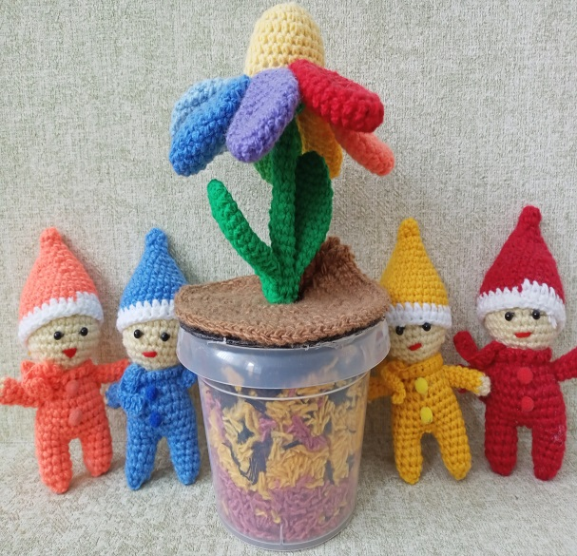
Летний проект
«Одуванчик и его друзья»
Аппликация
«Одуваник и пчёлка»
Коллективная работа «Встречаем лето!»
«Цветик-семицветик» –модель цветка

Slide 18


